Slide 1

TODOS O NINGUNO
(CERTIFICACIÓN CORPORATIVA)
Mayte Alarcon Zahonero
LABCO-Hospital de Manises
Aranjuez, 16 de Octubre de 2014
Notes:
c

Slide 2

GRUPO LABCO
GRUPO LABCO-ESPAÑA
ACTUALMENTE CONSTITUIDO POR 89 LABORATORIOS
45 LABORATORIOS PROPIOS
7 Laboratorios Clínicos Centrales
26 Laboratorios de Asistencia Continuada (urgencias)
9 Laboratorios Clínicos-Delegación
7 Laboratorios Clinicos en Portugal
17 EMPRESAS-LABORATORIOS PARTICIPADOS
27 LABORATORIOS COLABORADORES

Slide 3
Sistemas de Calidad
en Laboratorio
- UNE EN ISO 9001: Sistema de Gestión de la Calidad
- UNE EN ISO 14001: Sistema de Gestión Medio Ambiental
- UNE EN ISO 15189: Laboratorios clínicos. Requisitos particulares para la calidad y la competencia.
- BPL: Buenas Prácticas Laboratorio
- GMP: Good Manufacturing Practice
- Estándares de Transfusión Sanguínea CAT (Comité Acreditación Transfusional)

Slide 4
¿Qué es la Calidad?
La CALIDAD en laboratorio clínico es el sistema para PREVENIR y CONTROLAR los errores, mediante el cumplimiento de los requisitos exigidos para conseguir la SATISFACCIÓN de los clientes, bien sean los clínicos o los pacientes.

Slide 5
Fundación CAT
Es una organización de certificación en el ámbito de la medicina transfusional, terapia celular y tisular, constituida por la Sociedad Española de Hematología y Hemoterapia y la Sociedad Española de Transfusión Sanguínea y Terapia Celular, que cuenta con un Patronato y un Comité Técnico
El 19 de noviembre de 2010 la Fundación CAT fue acreditada por la Entidad Nacional de Acreditación (ENAC) para realizar la certificación en centros de transfusión y servicios de transfusión

Slide 6
Fundación CAT
Los principales objetivos de la Fundación CAT son:
La certificación de los centros de transfusión, servicios de transfusión, bancos de sangre de cordón umbilical, bancos de tejidos y unidades de trasplante de células progenitoras hematopoyéticas
La mejora continua de la calidad en medicina transfusional y en terapia celular, mediante la actualización y edición periódica de los estándares CAT
La promoción del programa de certificación de la Fundación CAT

Slide 7
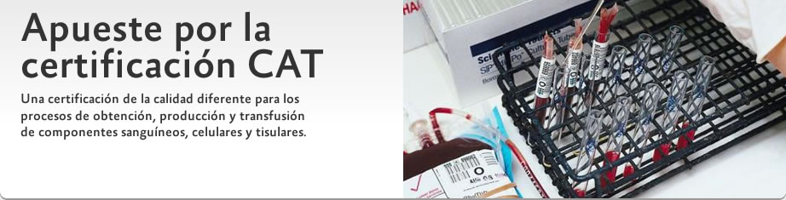
Fundación CAT
Certificación CAT
Es el procedimiento mediante el cual una organización, reconocida e independiente, emite un documento fiable de que un producto y/o servicio cumple unos requisitos de calidad específicos
Los certificados son otorgados por 3 años pero durante estos años la Fundación CAT realiza auditorias de seguimiento con el fin de verificar que el centro certificado cumple con los requisitos establecidos en los estándares

Slide 8
Fundación CAT
Qué beneficios aporta tener un centro con certificado CAT:
Es garantía para los donantes, pacientes y para la sociedad que el proceso transfusional cumple las normativas legales y requisitos de calidad
Es referencia de calidad, seguridad y eficiencia en la actividad que desarrollan los centros y servicios de transfusión
Pone a disposición de las autoridades sanitarias un proceso de evaluación de la calidad de los componentes sanguíneos y celulares obtenidos-producidos y transfundidos

Slide 9
IMPLANTACION DE LA CERTIFICACION CAT EN ESPAÑA
14 CT y 21 ST, están certificados, 4 de ellos en la Comunidad Valenciana
El 42,5% de los componentes sanguíneos transfundidos en España lo hacen en Servicios de Transfusión con Certificación CAT
21 ST están en proceso de acreditación

Slide 10
Fundación CAT
Certificación Corporativa:
La organización debe realizar las mismas actividades en todos los emplazamientos bajo un mismo sistema de Gestión de Calidad
La organización debe garantizar la aplicación y mantenimiento de los mismos Estándares de Calidad para todos los emplazamientos
Los productos y/o servicios suministrados por todos los emplazamientos deben ser producidos de acuerdo con los mismos métodos y procedimientos
El sistema de Calidad deberá estar sujeto a revisiones por la dirección centralizadas. Todos los emplazamientos estarán sometidos a un programa interno de auditorias
Las no conformidades detectadas en un emplazamiento en las auditorias internas y/o externas, se considerara, hasta que no se demuestre lo contrario, que pueden afectar a los demás emplazamientos
Si un emplazamiento incumple gravemente los requisitos , la certificación puede ser denegada a toda la organización

Slide 11
Fundación CAT
PROCEDIMIENTO DE LA CERTIFICACIÓN :
Solicitud ( Corporativa Grupo LabCo)
Designación de auditores
Informe de la auditoria
Certificación
Mantenimiento de la certificación (mejora continua )

Slide 12


Fundación CAT
Los estándares CAT, son los requisitos y normas de calidad actualizadas para el establecer un Sistema de Gestión de la Calidad en los Servicios solicitantes de la Certificación
Se elaboran por Hematólogos expertos en Medicina Transfusional que forman parte del Comité Técnico del CAT.
.

Slide 13
ESTÁNDARES EN TRANSFUSIÓN SANGUÍNEA
CAT
1.- Requisitos de un sistema de gestión de la calidad
Manual de Calidad.
Manual de Bioseguridad.
Personal y Formación.
Equipamiento y reactivos.
2.- Control de equipamiento
Manual de equipamiento.
Control del equipamiento critico y requisitos mínimos.

Slide 14
ESTÁNDARES EN TRANSFUSIÓN SANGUÍNEA
CAT
3.- Control de reactivos
Serología de grupo sanguíneo.
Análisis de cribado de marcadores infecciosos.
4.- Donación. Producción de componentes. Análisis.
Extracción de sangre.
Etiquetado.
Almacenamiento y transporte.
Componentes sanguíneos:
Preparación, calidad y requisitos de control de calidad.

Slide 15
ESTÁNDARES EN TRANSFUSIÓN SANGUÍNEA
CAT
5.- Donación autóloga y autotransfusión
Criterios de selección.
Donación.
6.- Transfusión de componentes sanguíneos
Peticiones de transfusión y muestras de sangre.
Pruebas pretransfusionales.
Pruebas de compatibilidad.
Extrema urgencia.
7.- Hemovigilancia
Notificación de efectos y reacciones adversas.

Slide 16
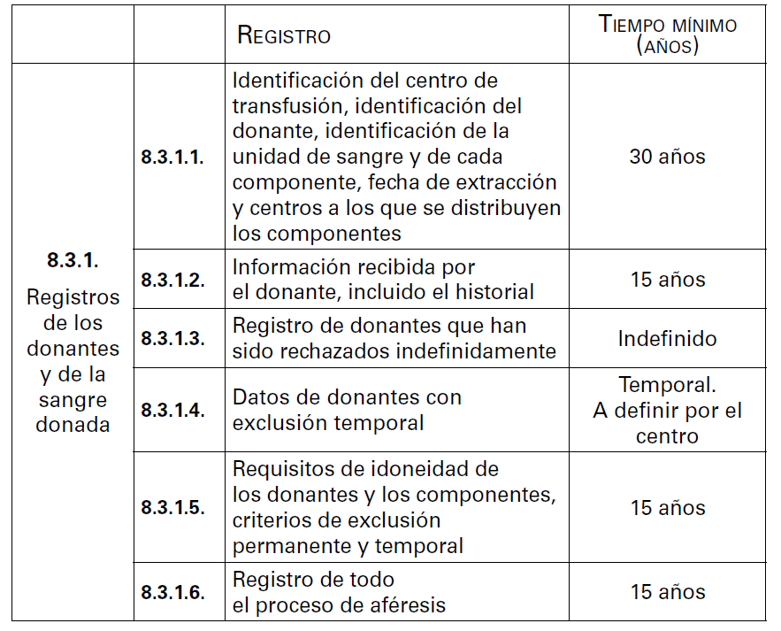
ESTÁNDARES EN TRANSFUSIÓN SANGUÍNEA
CAT
8.- Registros
Sistemas informáticos.
Tiempos de permanencia de registros.

Slide 17
CAT
INDICADORES
 | INDICADOR | CÁLCULO | Periodicidad de medida | Periodicidad de seguimiento | VALOR LÍMTE | SE INFORMA A
11 | GRADO NO CUMPLIMENTACIÓN DE LOS DATOS EN LAS PETICIONES DE TRANSFUSION | Nª Solicitudes incorrectamente cumplimentadas o con falta de datos. por cada 100 solicitudes recibidas en el periodo de tiempo | CUATRIMESTRAL | CUATRIMESTRAL | <20% | Responsable ST y Comité CAT
12 | HEMOVIGILANCIA | Nº de reacciones adversas / unidades transfundidas | CUATRIMESTRAL | CUATRIMESTRAL | < 1% | Responsable ST y Comité CAT
13 | CONTROL TRANSFUSIONAL | Cumplimentación y retorno de la Hoja de Control o cierre Transfusional | CUATRIMESTRAL | CUATRIMESTRAL | >80% | Responsable ST y Comité CAT
14 | GRADO DE ADECUACIÓN DE LAS TRANSFUSIONES SOLICITADAS | Nº de solicitudes de Componentes sanguíneos en la que constan datos pretransfusionales de 24h. antes: Conc. Hematíes datos de la Hb. Plasma datos de T. Protrombina Plaquetas datos recuento de plaquetas | CUATRIMESTRAL | CUATRIMESTRAL | >60% | Responsable ST y Comité CAT

Slide 18
CAT
AUDITORIAS INTERNAS
Planificación de la auditorias internas.
Check list Auditoría interna:Los puntos del check list se contemplan en los Estándares del CAT.
Criterios de evaluación de la auditoria interna:
CRITERIOS DE EVALUACIÓN
< 70 % | El sistema no está implantado según los estándares CAT
71 - 80 % | El sistema necesita una revisión importante para su correcta implantación
81 - 90 % | El sistema necesita revisión de pocos aspectos concretos para su correcta implantación
90 - 95 % | El sistema está implantado, si bien se deben corregir algunos pequeños aspectos
> 95 % | El sistema está implantado con éxito, corregir las mínimas deficiencias

Slide 19
SATISFACCIÓN DEL CLIENTE
Encuesta anual de la Satisfacción del cliente (Paciente, facultativo etc.)

Slide 20
IMPLANTACION DEL
SISTEMA DE CALIDAD CAT
GESTION DE LA CALIDAD
El Servicio de Transfusión debe disponer de un sistema de gestión de la calidad que permita garantizar la calidad de los componentes sanguíneos y su utilización
El sistema de Gestión de la calidad implica a todo el personal del Servicio Transfusional, a todos los procesos y recursos y está bajo la Dirección de un especialista en Hematología y Hemoterapia.

Slide 21
IMPLANTACION DEL SISTEMA DE CALIDAD CAT
1. PASO -Manual de Calidad:
Reuniones personal Servicio transfusional:
Bioseguridad. Conocimiento del Manual.
Personal. Definición de responsabilidades.
Equipamiento. Equipamiento critico.

Slide 22
IMPLANTACION DEL
SISTEMA DE CALIDAD CAT
Referente al manual de bioseguridad
El personal debe conocer:
Clasificación de agentes de riesgo y residuos sanitarios.
Normas de seguridad de laboratorio y servicio de transfusión.
Protocolo a seguir en caso de exposición a sangre o accidente con riesgo biológico.
Instrucción de limpieza del laboratorio y servicio de transfusión

Slide 23
IMPLANTACION DEL
SISTEMA DE CALIDAD CAT
Referente a temas de personal
Listado de personal actualizado.
Formación Inicial.
Formación continuada. Establecer un Plan anual.
Registros individualizados con la descripción de las actividades formativas realizadas valoración de la eficacia.
Tabla de Tareas: Funciones y Responsabilidades

Slide 24
IMPLANTACION DEL
SISTEMA DE CALIDAD CAT
Referente al equipamiento
Inventario actualizado con todos los equipos relacionados con el ST.
Identificación única de los equipos.
Registro individual para el equipamiento considerado crítico.
Instrucciones escritas de los equipos de fácil acceso al usuario.
Calendario de mantenimientos preventivos, calibraciones y/o verificaciones.
Registro de averías.
Procedimientos alternativos del equipamiento crítico por avería o interrupción eléctrica.
Registros continuos de temperaturas de frigoríficos, incubadoras y congeladores

Slide 25
IMPLANTACION DEL
SISTEMA DE CALIDAD CAT
2. PASO: Elaboración de protocolos estandarizados de trabajo, que cumplan los estándares de calidad CAT.
“ Escribimos lo que hacemos y hacemos lo que escribimos”
Protocolos corporativos comunes
Protocolos propios

Slide 26
IMPLANTACION DEL
SISTEMA DE CALIDAD CAT
PROTOCOLOS CORPORATIVOS: ( Comité Corporativo CAT Labco)
Técnicas para la realización de pruebas pretransfusionales
Control de los procesos: equipamiento, reactivos y condiciones analíticas.
Toda la documentación corporativa, se mantiene actualizada en un servidor corporativo y en un programa de control de calidad (QDOC) de acceso para todos los servicios de transfusión.

Slide 27
IMPLANTACION DEL
SISTEMA DE CALIDAD CAT
PROTOCOLOS ESPECIFICOS DE CADA SERVICIO TRANSFUSIONAL : (hematólogo responsable del ST)
Stock de seguridad
Procedimientos en caso de averías de equipos
Hemovigilancia. Seguridad transfusional.
Solicitud de componentes.
Circuito transfusional. Entrega de componentes.

Slide 28
IMPLANTACION DEL
SISTEMA DE CALIDAD CAT
3. PASO . Elaboración de Registros e implantación progresiva de los mismos:
-Registros Propios :
Los que afectan a condiciones propias de cada servicio transfusional. (Ej: irradiación de componentes)
-Implantación de los Registros Corporativos :
Temperaturas, mantenimientos preventivos, control de calidad de reactivos.

Slide 29
IMPLANTACION DEL
SISTEMA DE CALIDAD CAT
4. PASO. Implantación progresiva de protocolos de trabajo.
Sustitución de los existentes (obsoletos).
Implantación de los nuevos registros y sustitución de los existentes.
Comunicación a todo el personal estableciendo plazos.

Slide 30
IMPLANTACION DEL
SISTEMA DE CALIDAD CAT
5. PASO. Seguimiento por parte del hematólogo y supervisora de ST responsables:
De la cumplimentación de los registros y del seguimiento de los protocolos
De las desviaciones de los protocolos:
NO CONFORMIDADES
ACCIONES CORRECTIVAS

Slide 31
IMPLANTACION DEL
SISTEMA DE CALIDAD CAT
6. PASO. Auditorias internas:
Las auditorias internas nos sirvieron para corregir los protocolos propios, e implantar adecuadamente algunos corporativos
Corregimos desviaciones de los estandares con las AC derivadas de las NC de la auditoria
“Control de calidad interno “

Slide 32
IMPLANTACION DEL
SISTEMA DE CALIDAD CAT
7. PASO . Auditoria CAT en cada uno de los servicios de transfusión.
Respuesta a las NO conformidades
Valoración de las acciones correctivas por parte del Comité CAT
Valoración final.

Slide 33
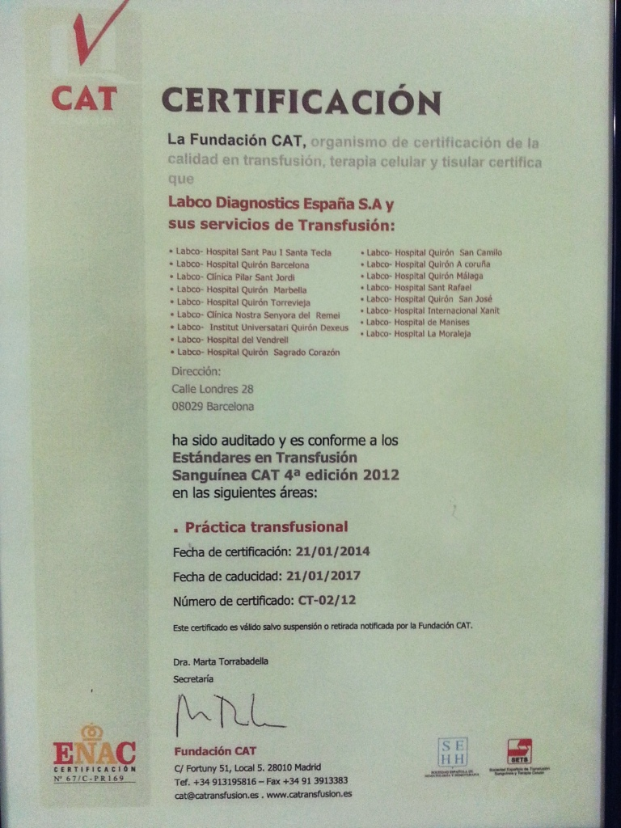
IMPLANTACION DEL
SISTEMA DE CALIDAD CAT
8. PASO
OBTENCION DE LA CERTIFICACION CAT!!!!

Slide 34
Software Gestión
Documental - QDOC
El Software ofrece:
Circuito de firmas electrónico enlazado con el correo.
Gestión de la documentación junto con su trazabilidad.
Gestión de no conformidades.
Gestión de acciones correctivas o preventivas.
Gestión de auditorías internas.
Gestión de actas de reuniones.
Gestión de Reclamaciones de Clientes.
Gestión de Evaluación de Proveedores.
Indicadores.
…

Slide 35
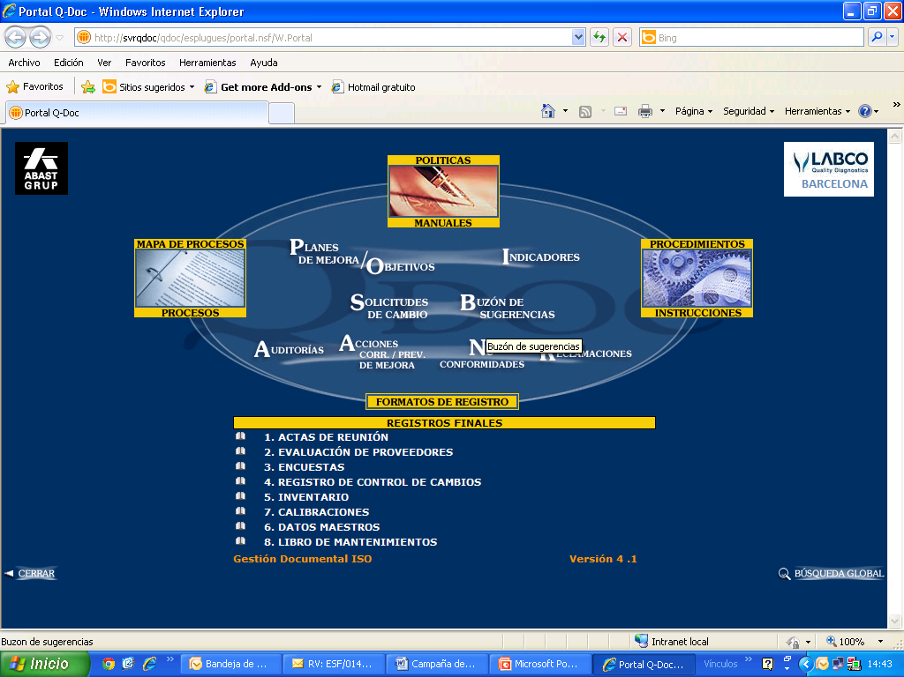
QDoc

Slide 36
Software Gestión
Documental - QDOC
Circuito de FIRMA ELECTRONICA :
EDICIÓN (Creación del documento)
NO OK
REVISIÓN
OK
APROBACIÓN
PUBLICACIÓN UGC

Slide 37
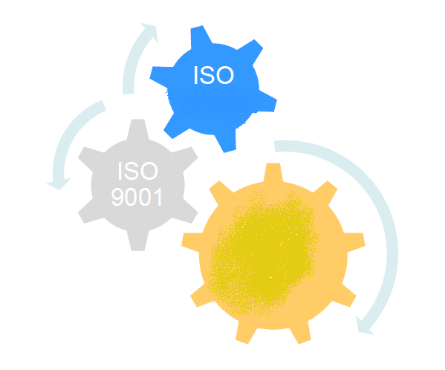
CONCLUSIONES
La calidad coordina,
requiere la concienciación de todos los miembros del servicio.
Si esta cultura funciona dentro de la organización, los procesos funcionan…

Slide 38

GRACIAS POR VUESTRA ATENCIÓN
malarcon@hospitalmanises.es

